Slide 1




Slide 2


DESCOPERĂ
TEHNOLOGIILE NOASTRE
PENTRU CEREALE, SEMINȚE
ȘI ALIMENTE
www.elica-pro.com

Slide 3

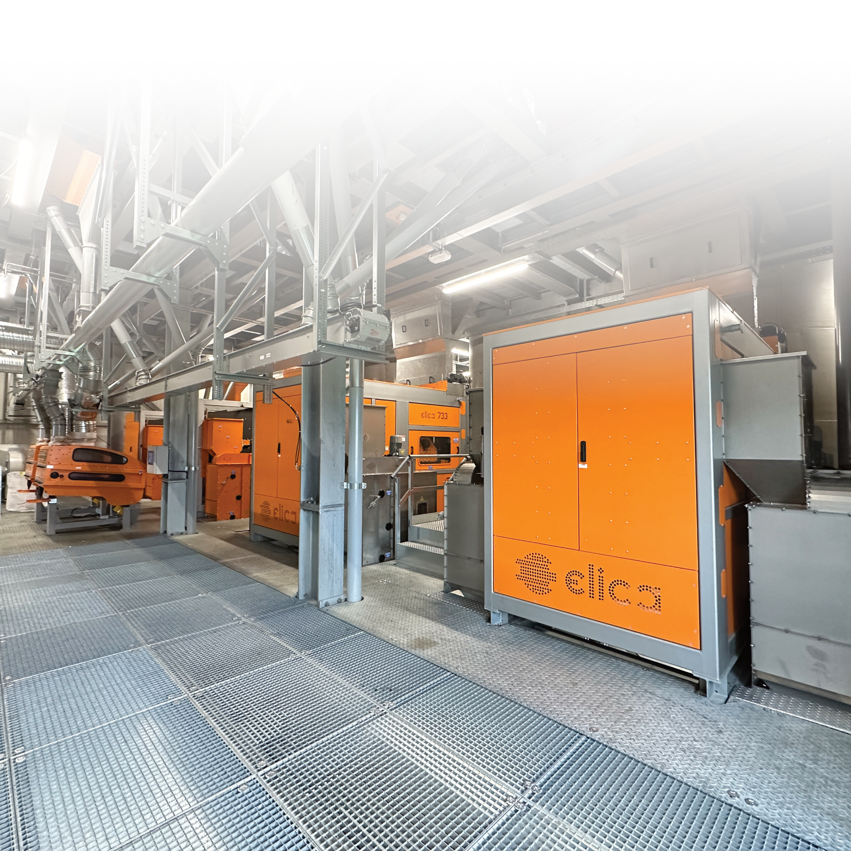

TEHNOLOGII PENTRU
SEMINȚE, CEREALE ȘI ALIMENTE
DE PESTE 30 DE ANI
În mediul dinamic și provocator de astăzi, ELICA aderă la principiul conform căruia creativitatea generează flexibilitate. Prin adoptarea unei abordări individualizate, menținem o gândire inovatoare atunci când livrăm soluții la cheie.
Inovația este esențială pentru ADN-ul ELICA. Echipa noastră de ingineri calificați și experimentați se reunește în mod regulat pentru a identifica îmbunătățiri, a optimiza funcționalități și a perfecționa designul, în vederea atingerii performanței maxime.
În fiecare an, introducem produse noi, ghidate de nevoile în continuă evoluție ale clienților noștri. Pentru a rămâne agili, ne aliniem strategic capabilitățile la cerințele lor specifice.
Abordarea noastră inovatoare nu doar că ne dezvoltă soluțiile, ci contribuie și la creșterea și succesul afacerilor clienților noștri. Feedback-ul acestora reprezintă cea mai valoroasă măsură a performanței noastre și joacă un rol crucial în stimularea îmbunătățirii continue. Îi considerăm pe clienții noștri ambasadori ai brandului ELICA.

Slide 4
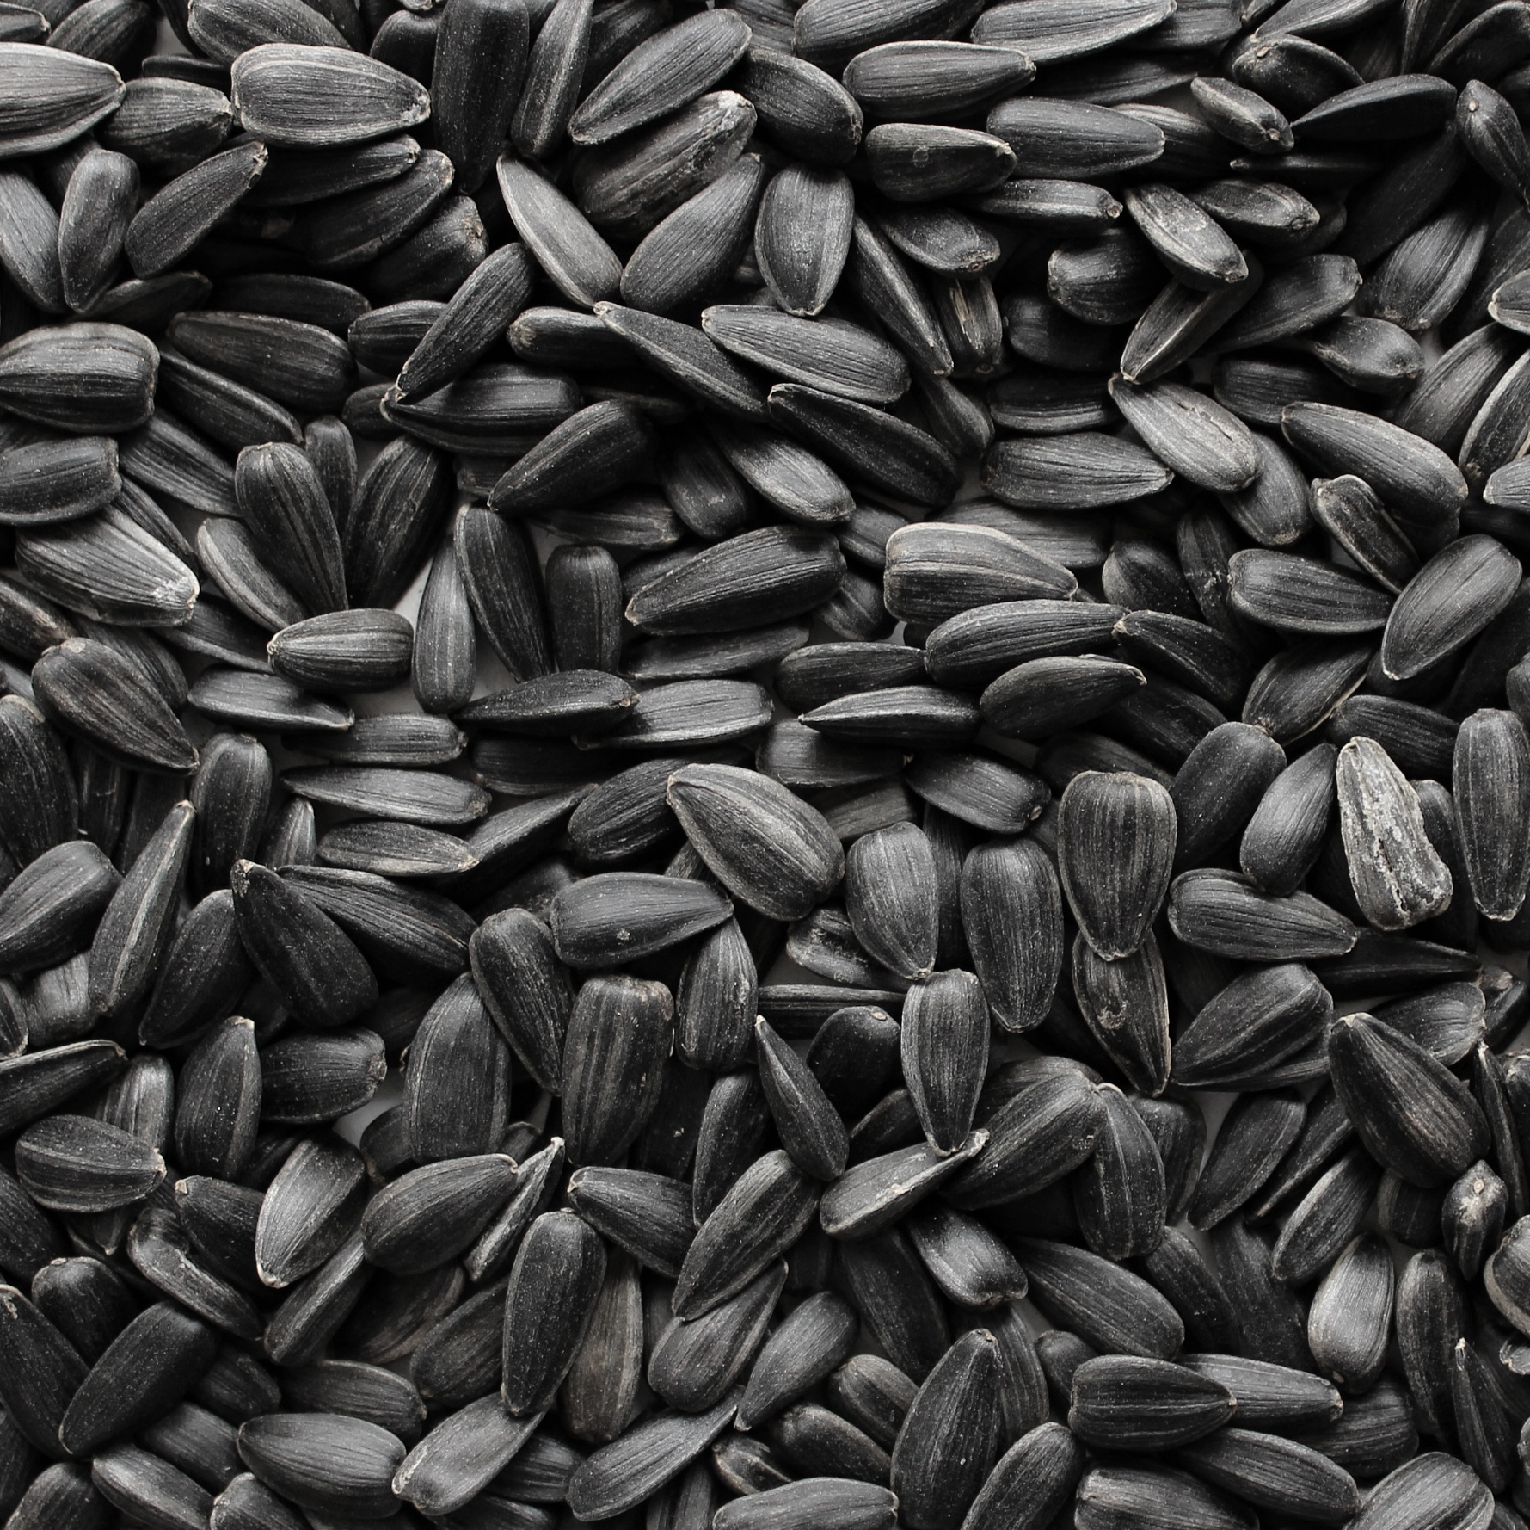






ELICA DECORTICAREA SEMINȚELOR DE FLOAREA-SOARELUI
TRANSFORMAREA FIECĂREI SEMINȚE DE FLOAREA-SOARELUI ÎNTR-UN LANȚ VALORIC COMPLET – ALIMENTE, ENERGIE ȘI PROFIT
Dintr-o singură sămânță, Elica creează o lume a valorii. Tehnologia noastră de ultimă generație pentru decorticare transformă semințele brute de floarea-soarelui în miez decorticat de înaltă calitate, ulei pur de floarea-soarelui și surse sustenabile de energie, precum peleți și brichete din coji. Fiecare sistem reprezintă o fuziune între inginerie de precizie și inteligență de proces — maximizând randamentul, puritatea și profitabilitatea, reducând în același timp deșeurile și consumul de energie. Proiectată pentru scară industrială și construită pentru viitorul agriculturii circulare, inovația Elica transformă eficiența în putere investițională.
Miez de floarea-soarelui
Ulei de floarea-soarelui
Pudră proteică de floarea-soarelui
Brichete din coajă
Peleți din coajă

Slide 5
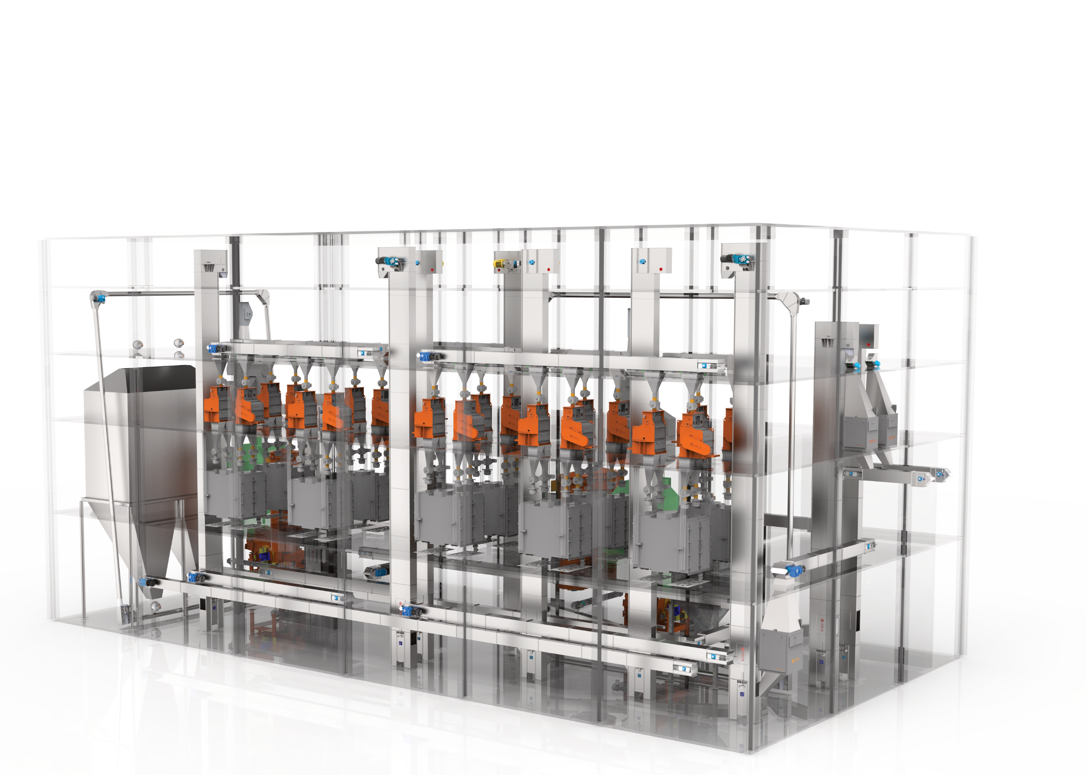


ELICA ÎMBOGĂȚIREA PROTEICĂ A ȘROTULUI DE FLOAREA-SOARELUI
TRANSFORMAREA ȘROTULUI DE FLOAREA-SOARELUI ÎNTR-O SOLUȚIE FURAJERĂ DE NOUĂ GENERAȚIE, CU CONȚINUT RIDICAT DE PROTEINĂ
Tehnologia Elica Processing de îmbogățire proteică transformă șrotul convențional de floarea-soarelui într-un ingredient premium, bogat în proteină, pentru industria furajelor. Printr-un proces precis în două etape — măcinare prin impact urmată de fracționare inteligentă — conținutul de proteină al șrotului de floarea-soarelui este crescut de la nivelurile standard la peste 50% pe bază de substanță uscată.
Această inovație oferă o alternativă puternică la șrotul de soia, reducând dependența de surse de furaje importate, modificate genetic, și susținând tranziția către producția sustenabilă de proteine vegetale.
Șrot de floarea-soarelui
Șrot de floarea soarelui cu conținut ridicat de proteinăHigh protein

Slide 6





ELICA FABRICI DE NUTREȚURI COMBINATE
INVESTEȘTE ÎNTR-O NOUĂ GENERAȚIE DE MĂCINARE A FURAJELOR — SCALABILĂ, SUSTENABILĂ ȘI CONSTRUITĂ PENTRU PROFITABILITATE
Elica livrează soluții complete pentru producția de nutrețuri combinate — de la recepția materiilor prime până la amestecare, granulare și ambalare — proiectate pentru eficiență, flexibilitate și durabilitate pe termen lung. Fiecare fabrică integrează echipamente fabricate în Europa cu sisteme inteligente de control al procesului, pentru a asigura un randament ridicat, pierderi minime și o calitate constantă în fiecare lot.
Proiectate pentru a maximiza utilizarea proteinelor și pentru a susține rețete furajere cu valoare ridicată, sistemele modulare Elica ajută producătorii să concureze la nivel global, menținând în același timp conformitatea deplină cu cerințele de mediu și costuri optime de operare.

Slide 7

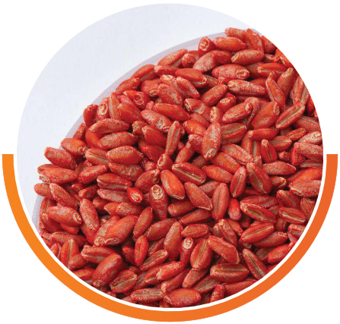
ELICA UNITĂȚI DE PROCESARE A SEMINȚELOR
DE LA RECOLTA BRUTĂ LA SĂMÂNȚĂ CERTIFICATĂ, CU VALOARE RIDICATĂ — CURĂȚATĂ, SORTATĂ, PROTEJATĂ ȘI GATA DE SEMĂNAT
Elica livrează linii complete de procesare a semințelor care transformă loturile recoltate din câmp în semințe premium, pregătite pentru semănat, cu puritate și performanță constante. Fluxul nostru modular integrează precurățare, uscare, curățare fină prin cernere, separare a pietrelor, calibrare, separare densimetrică pe mese gravitaționale și sortare optică de înaltă precizie. Liniile sunt completate de tratamentul continuu al semințelor pentru o acoperire uniformă și o dozare chimică precisă. Transportul delicat, cântărirea inteligentă și ambalarea automată asigură pierderi minime, trasabilitate completă și schimbări rapide între culturi.
Ceea ce diferențiază Elica este deținerea internă a tehnologiilor-cheie — inclusiv a sortatoarelor optice dezvoltate in-house — combinată cu un design eficient energetic, control adaptabil al procesului și conformitate deplină cu cerințele de mediu. Investitorii beneficiază de un cost total de deținere mai redus, punere rapidă în funcțiune și niveluri constant ridicate de germinație și puritate, indiferent de sezon sau regiune.

Slide 8
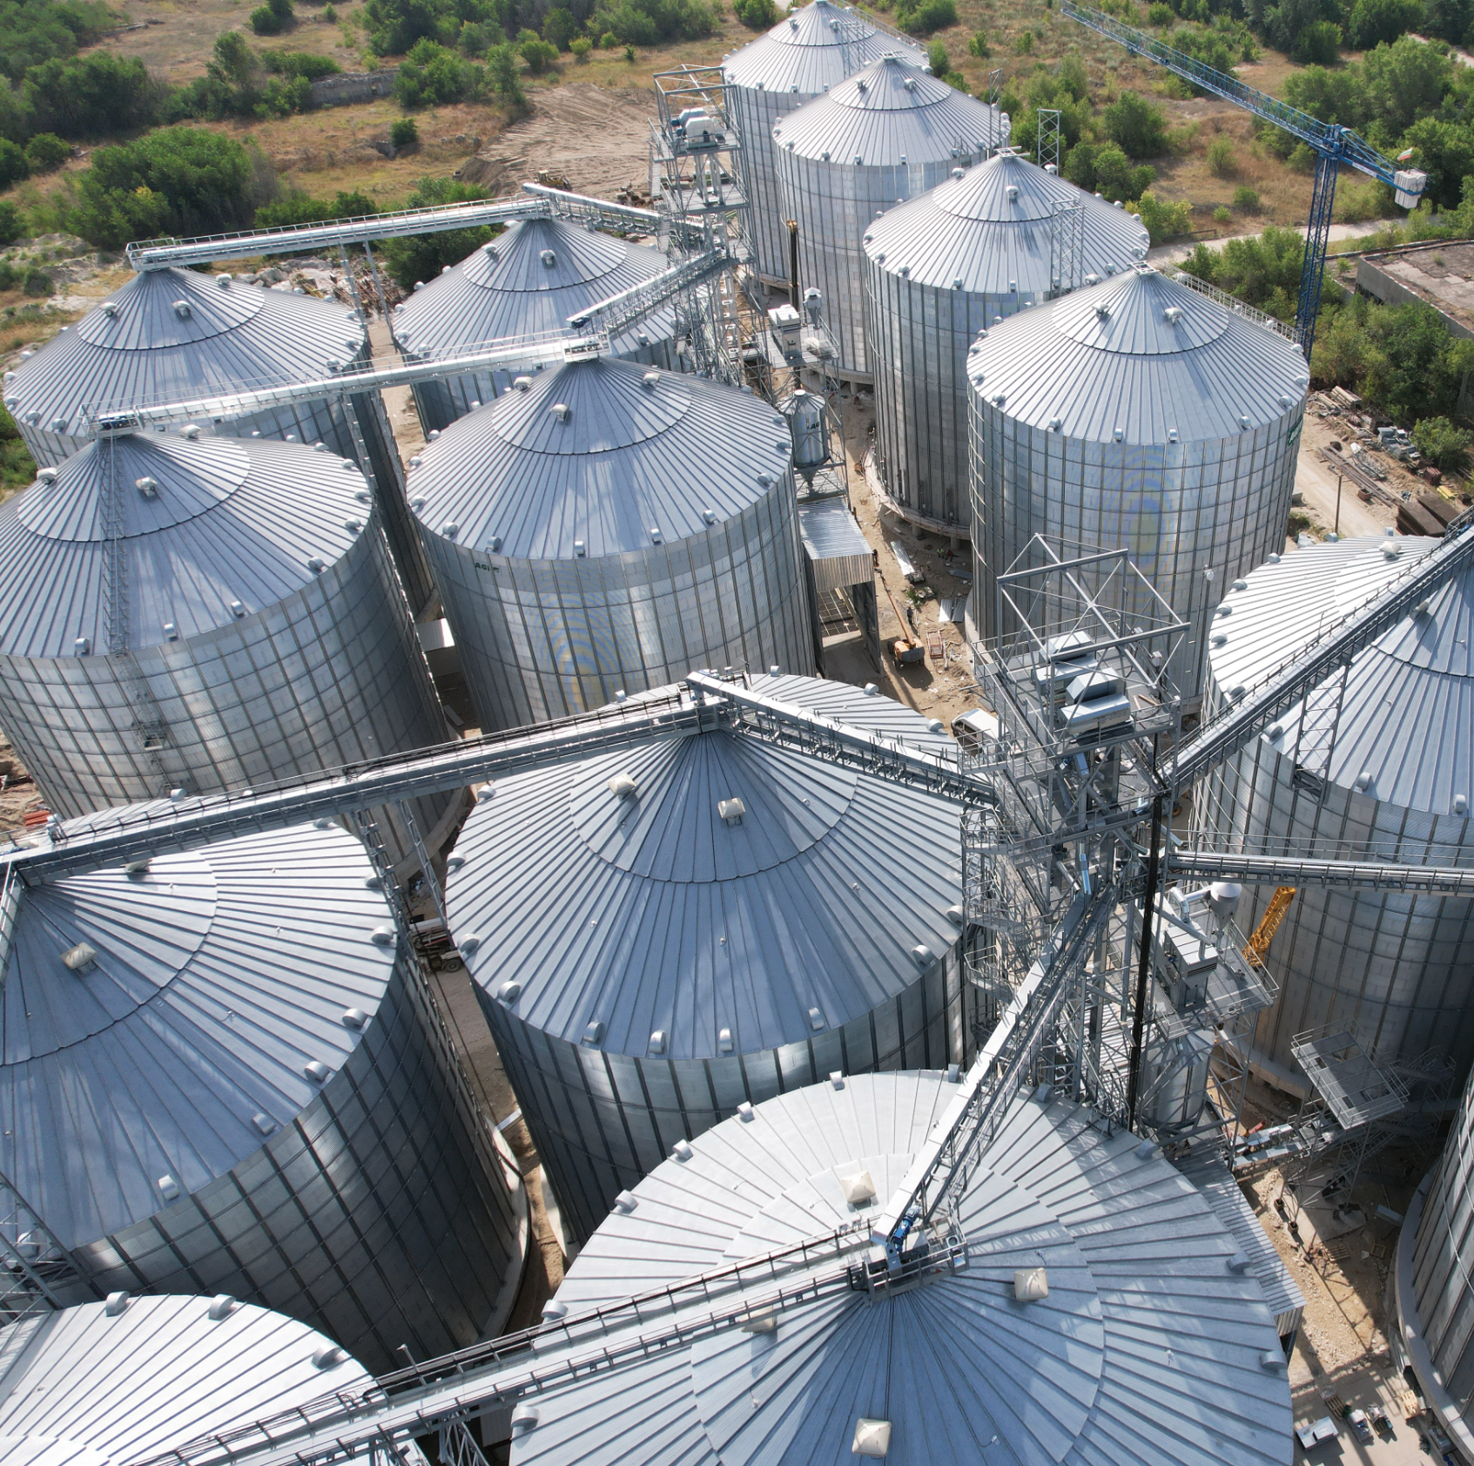
ELICA CONDIȚIONAREA ȘI DEPOZITAREA CEREALELOR
UNDE CAPACITATEA ÎNTÂLNEȘTE PRECIZIA — PROIECTATE PENTRU TRANSPORTUL, PROTECȚIA ȘI PROFITABILITATEA FIECĂRUI BOB
Elica proiectează și livrează sisteme complete pentru manipularea și stocarea materialelor vrac, care îmbină capacitatea la scară largă cu fiabilitatea și eficiența excepționale. Fiecare instalație integrează buncăre, mașini de precurățare și uscătoare, transportoare cu lanț și cu raclete, elevatoare cu cupe, transportoare cu bandă cu cărucior de descărcare (tripper), precum și cântare de buncăr de înaltă precizie — asigurând un flux de material lin și controlat, de la recepție până la expediere.
Tehnologiile Elica operează în terminale portuare și facilități de depozitare interioare din Europa, Africa, America de Sud și alte continente, susținând circulația globală a cerealelor și a produselor vrac de la producători către procesatori și piețele de export. Bazate pe un design modular și o construcție durabilă, aceste sisteme garantează o durată lungă de viață, mentenanță redusă și disponibilitate operațională maximă în toate mediile.

Slide 9
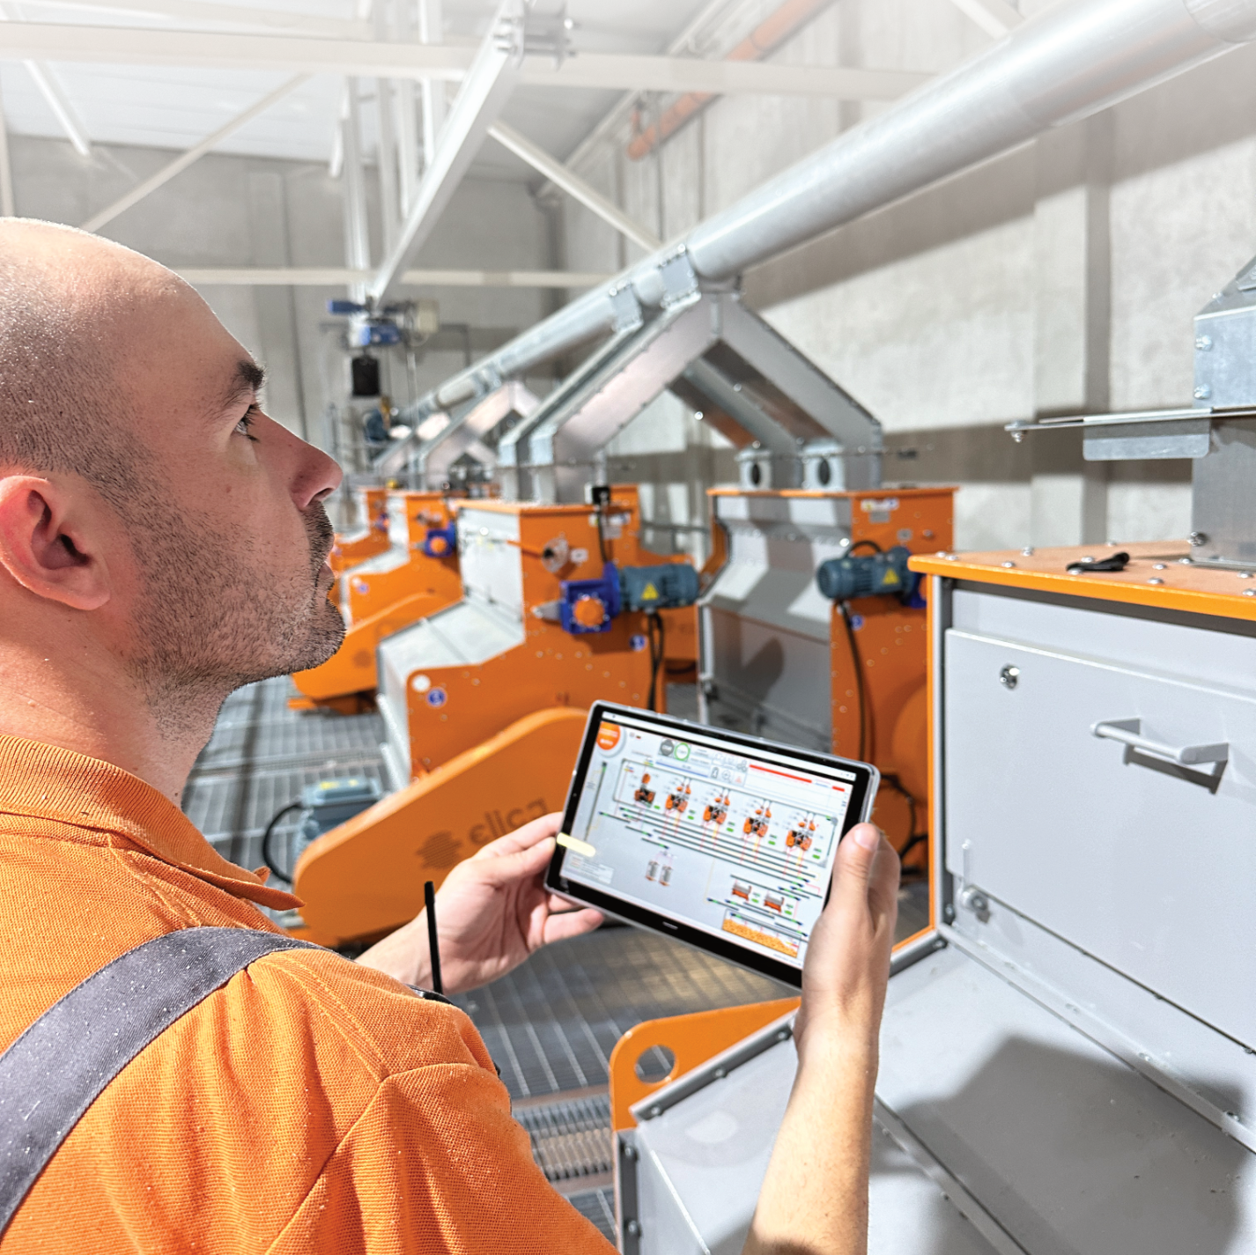
ELICA SERVICII POST-VÂNZARE
DINCOLO DE LIVRARE — UN ANGAJAMENT PE VIAȚĂ PENTRU FIABILITATE ȘI PERFORMANȚĂ
Angajamentul nostru pentru excelență se extinde dincolo de achiziția inițială, oferind suport post-vânzare personalizat pentru a asigura funcționarea eficientă și fiabilă a fiecărui sistem Elica. O rețea solidă de specialiști în service, susținută de rețeaua internațională de parteneri Elica, oferă expertiză locală, timpi rapizi de răspuns și asistență tehnică la fața locului pe toate continentele — asigurând disponibilitate operațională și performanță oriunde sunt localizate operațiunile dumneavoastră.
Prin monitorizare digitală avansată și asistență la distanță, furnizăm informații în timp real, diagnosticare rapidă și intervenții prompte pentru menținerea unei productivități constante. Utilizând exclusiv piese de schimb originale, asigurăm compatibilitate deplină, durabilitate pe termen lung și protecția investiției dumneavoastră.
Cu suportul post-vânzare oferit de experții Elica, vă puteți concentra pe atingerea obiectivelor de afaceri, în timp ce noi asigurăm performanța și fiabilitatea continuă a sistemelor dumneavoastră.

Slide 10

CONTACTS
General Manager: Detelina Radulova
Tel.: +359 86 820 820
Mobile: +359 896 656 834
e-mail: d.radulova@elica-pro.com
Head of Engineering department:
Eng. Nedko Nikolov
Mobile: +359 899 686 557
e-mail: n.nikolov@elica-pro.com
Representatives
Bulgaria
Kaloyan Lipkov
Mobile: +359 893 663 883
e-mail: k.lipkov@elica-pro.com
Russia
Andrey Shpakov
Mobile: +359 876 541 714 - BG
e-mail: a.shpakov@elica-pro.com
Romania
Tiberiu Ianul
Mobile: +359 892 253 979
e-mail: t.ianul@elica-pro.com
Radu Gorunescu
Mobile: +40 744 518 702
e-mail: r.gorunescu@elica-pro.com
ARGENTINA
Paul Caramangiu
Mobile: +40 723 144 591
e-mail: p.caramangiu@elica-pro.com
Daniel Grassetti
Mobile: (54-9) 2323 46 0087
e-mail: d.grassetti@elica-pro.com
Daniel Lechev
Mobile: +359 898 271 093
e-mail: d.lechev@elica-pro.com
Ukraine
Andrey Shpakov
Mobile: +359 876 541 714 - BG
e-mail: a.shpakov@elica-pro.com
MoldovА
Andrey Shpakov
Mobile: +359 876 541 714 - BG
e-mail: a.shpakov@elica-pro.com
KAZAKHSTAN
Andrey Shpakov
Mobile: +359 876 541 714 - BG
e-mail: a.shpakov@elica-pro.com
www.elica-pro.com

